Slide 1


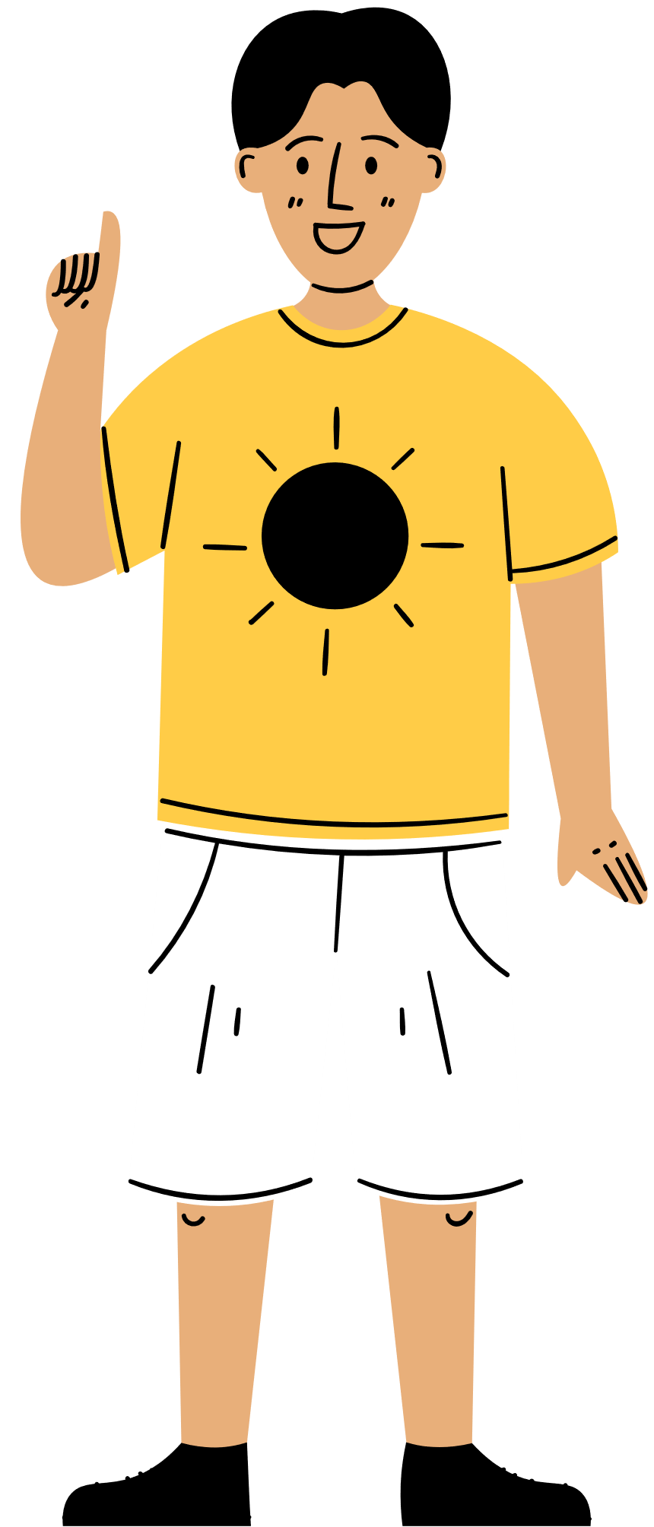

Segundo Ciclo
SEXUALIDAD, AFECTIVIDAD Y RESPETO
CONVIVENCIA ESCOLAR

Slide 2
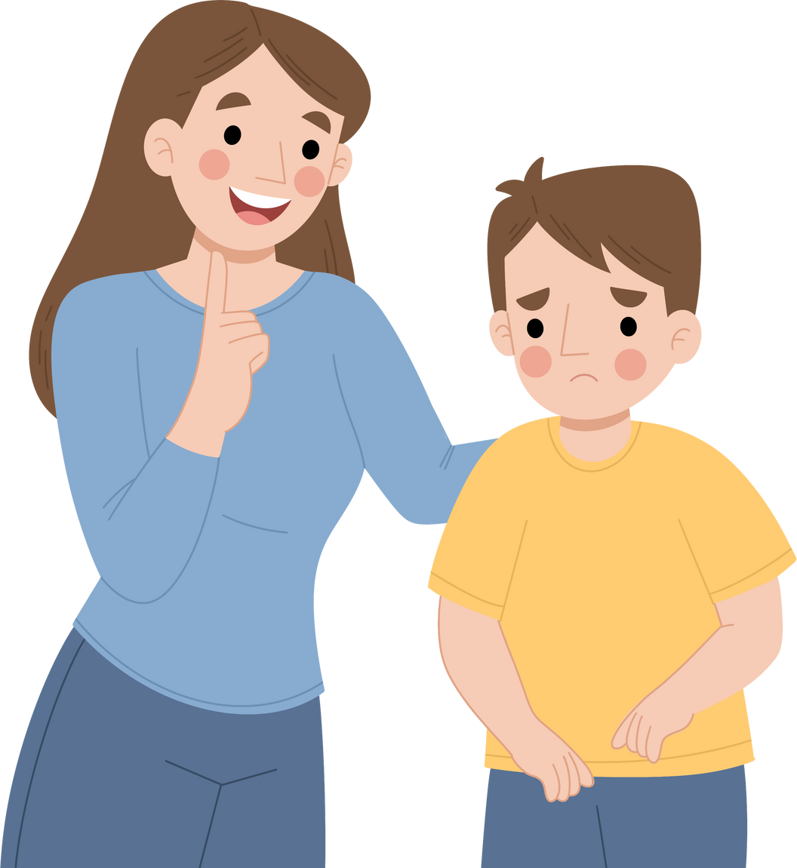
¿POR QUÉ HABLAR DE SEXUALIDAD CON MI HIJO-HIJA?
Porque es importante la compañia de los padres/madres en el proceso de maduración y construcción de su singularidad, donde la sexualualidad tiene una función fundamental... es un acompañamiento que se crea a propósito de cada niño/a y de cada situación, es por ello que un buen modo para comenzar esta conversación es preguntándoles ¿qué saben y qué preguntas tienen al respecto del tema?.

Slide 3


¿POR QUÉ HABLAR DE SEXUALIDAD CON MI HIJO-HIJA?
Al hablar de sexualidad, se estará hablando de salud física y mental, se fomentará la autoestima y la autonomía, la igualdad de derechos y oportunidades entre hombres y mujeres y el respeto a las diferentes orientaciones sexuales, relaciones igualitarias en la pareja, violencia de género, sobre el conocimiento del cuerpo, de consentimiento, de sexualidad responsable, sobre el análisis de los mensajes que se nos transmiten desde los medios de comunicación, la expresión de lo sexual, mitos sobre género y sexualidad, y prevención de abuso

Slide 4
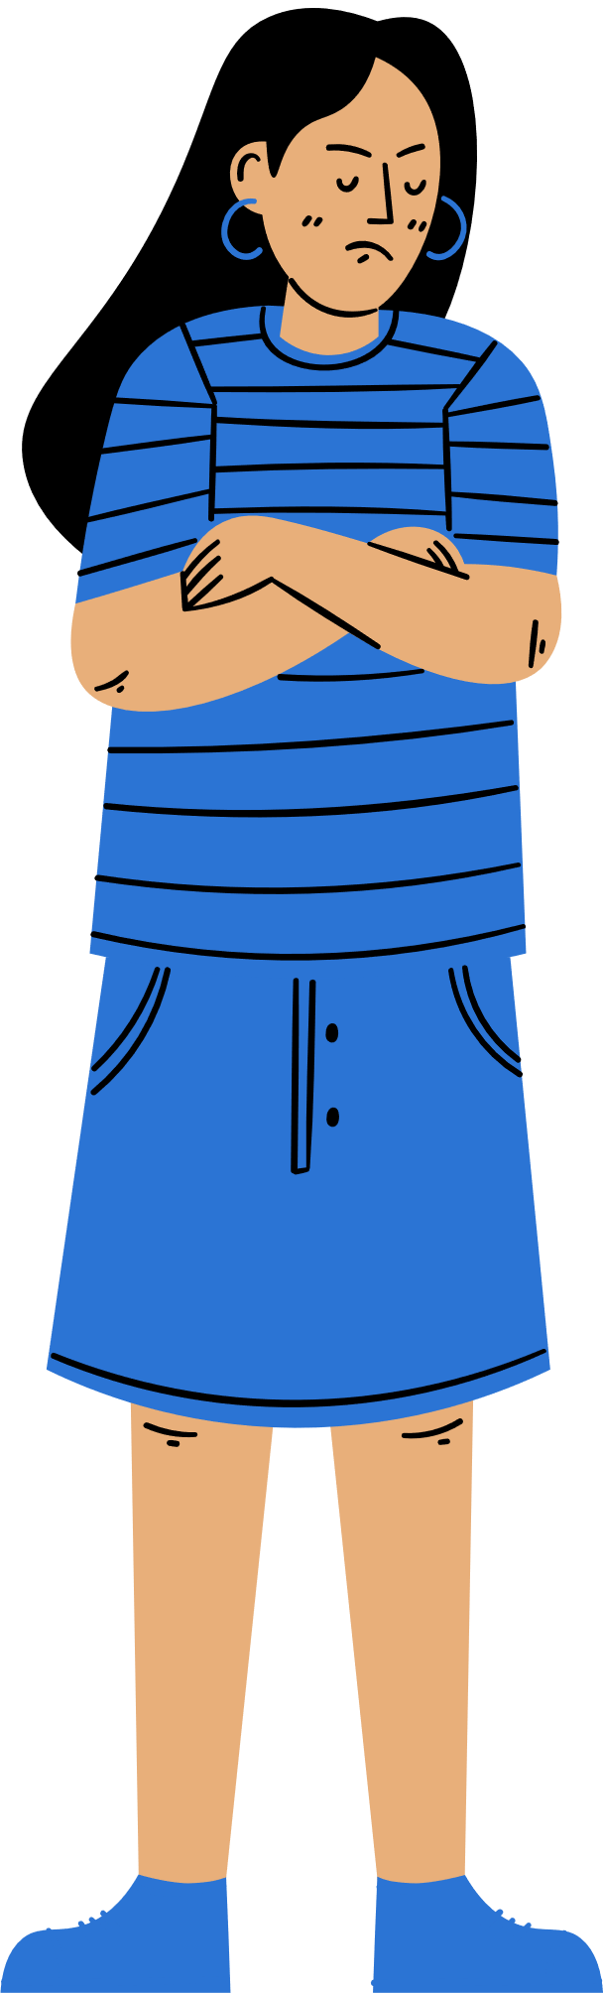
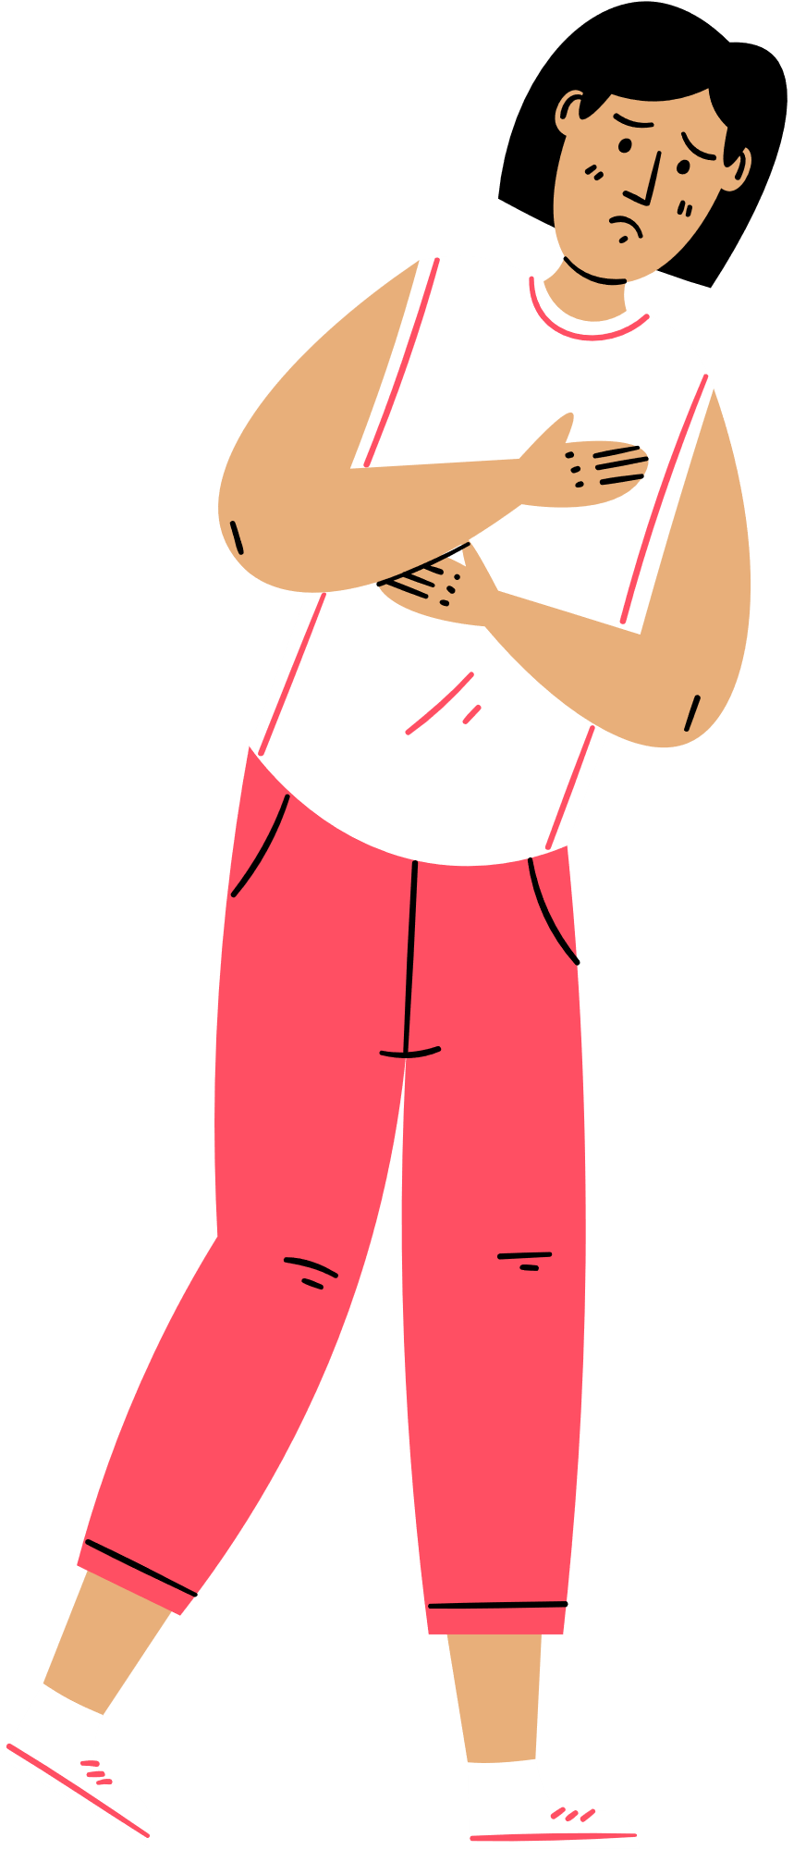
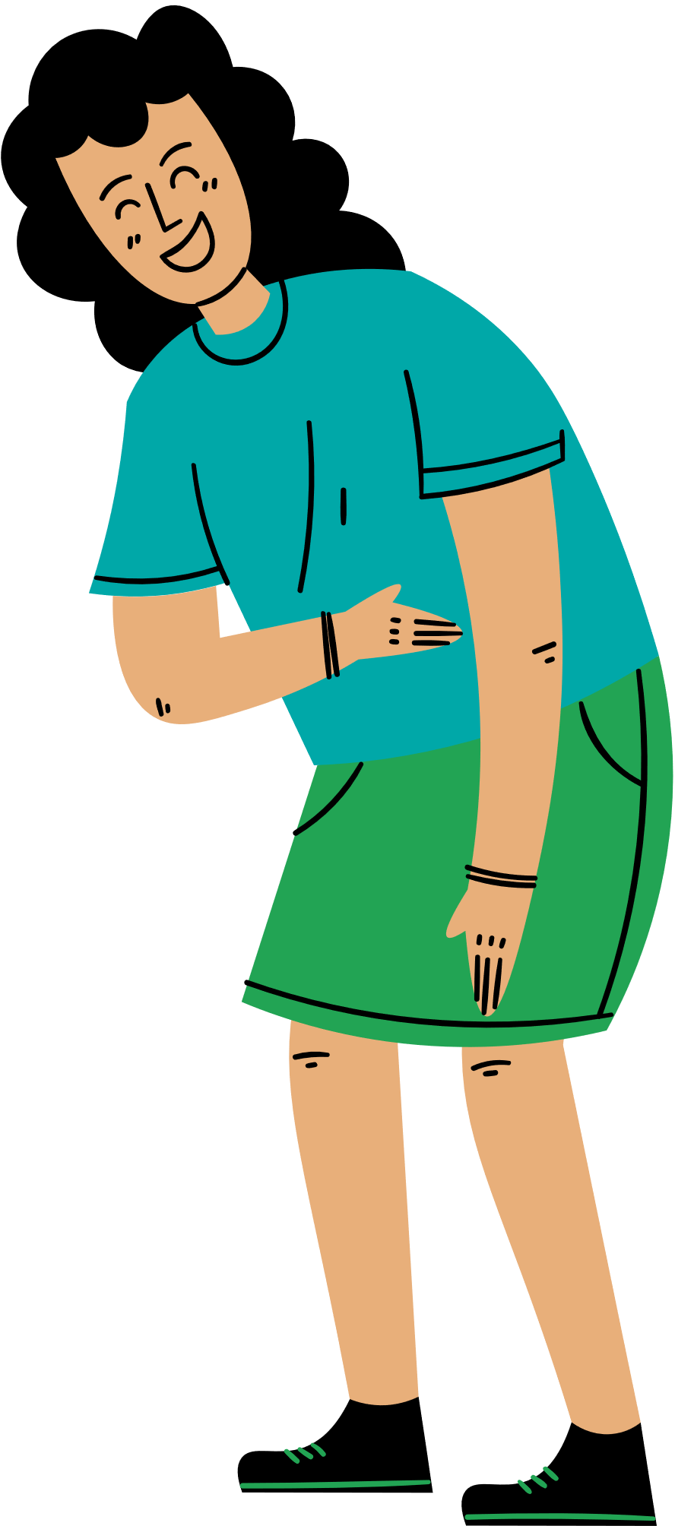
¿QUÉ ES LA SEXUALIDAD?
"La sexualidad es un aspecto central del ser humano, presente a lo largo de su vida. Abarca al sexo, las identidades y los papeles de género, el erotismo, el placer, la intimidad, la reproducción y la orientación sexual. Se vivencia y se expresa a través de pensamientos, fantasías, deseos, creencias, actitudes, valores, conductas, prácticas, papeles y relaciones interpersonales. La sexualidad puede incluir todas estas dimensiones, no obstante, no todas ellas se vivencian o se expresan siempre. La sexualidad está influída por la interacción de factores biológicos, psicológicos, sociales, económicos, políticos, culturales, éticos, legales, históricos, religiosos y espirituales" (OMS, 2006)

Slide 5
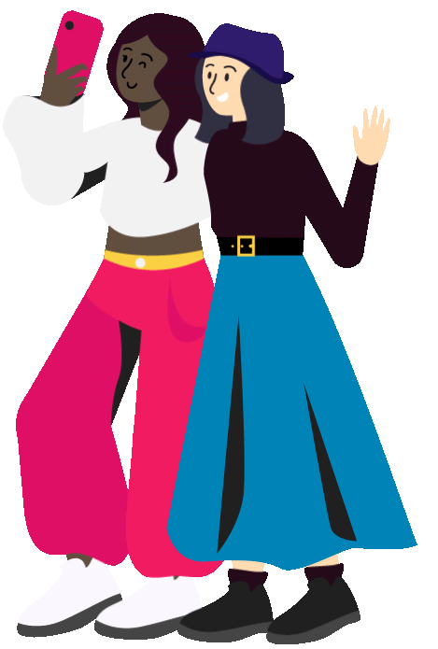
¿QUÉ ES LA SEXUALIDAD?
Algunas emociones o sentimientos son: amor, cariño, atracción, enojo, tristeza, preocupación, etc. Las cuales toman fuerzas en los comportamientos de los adolescentes, porque se preguntan por el lugar que ocupan para otros, si son importantes o no. Es por ello la preocupación por cómo son vistos, si son incluídos y considerados en los grupos de amistad, la preocupación por su estética, sus expresiones de afecto, formación de intimidad e independencia.

Slide 6


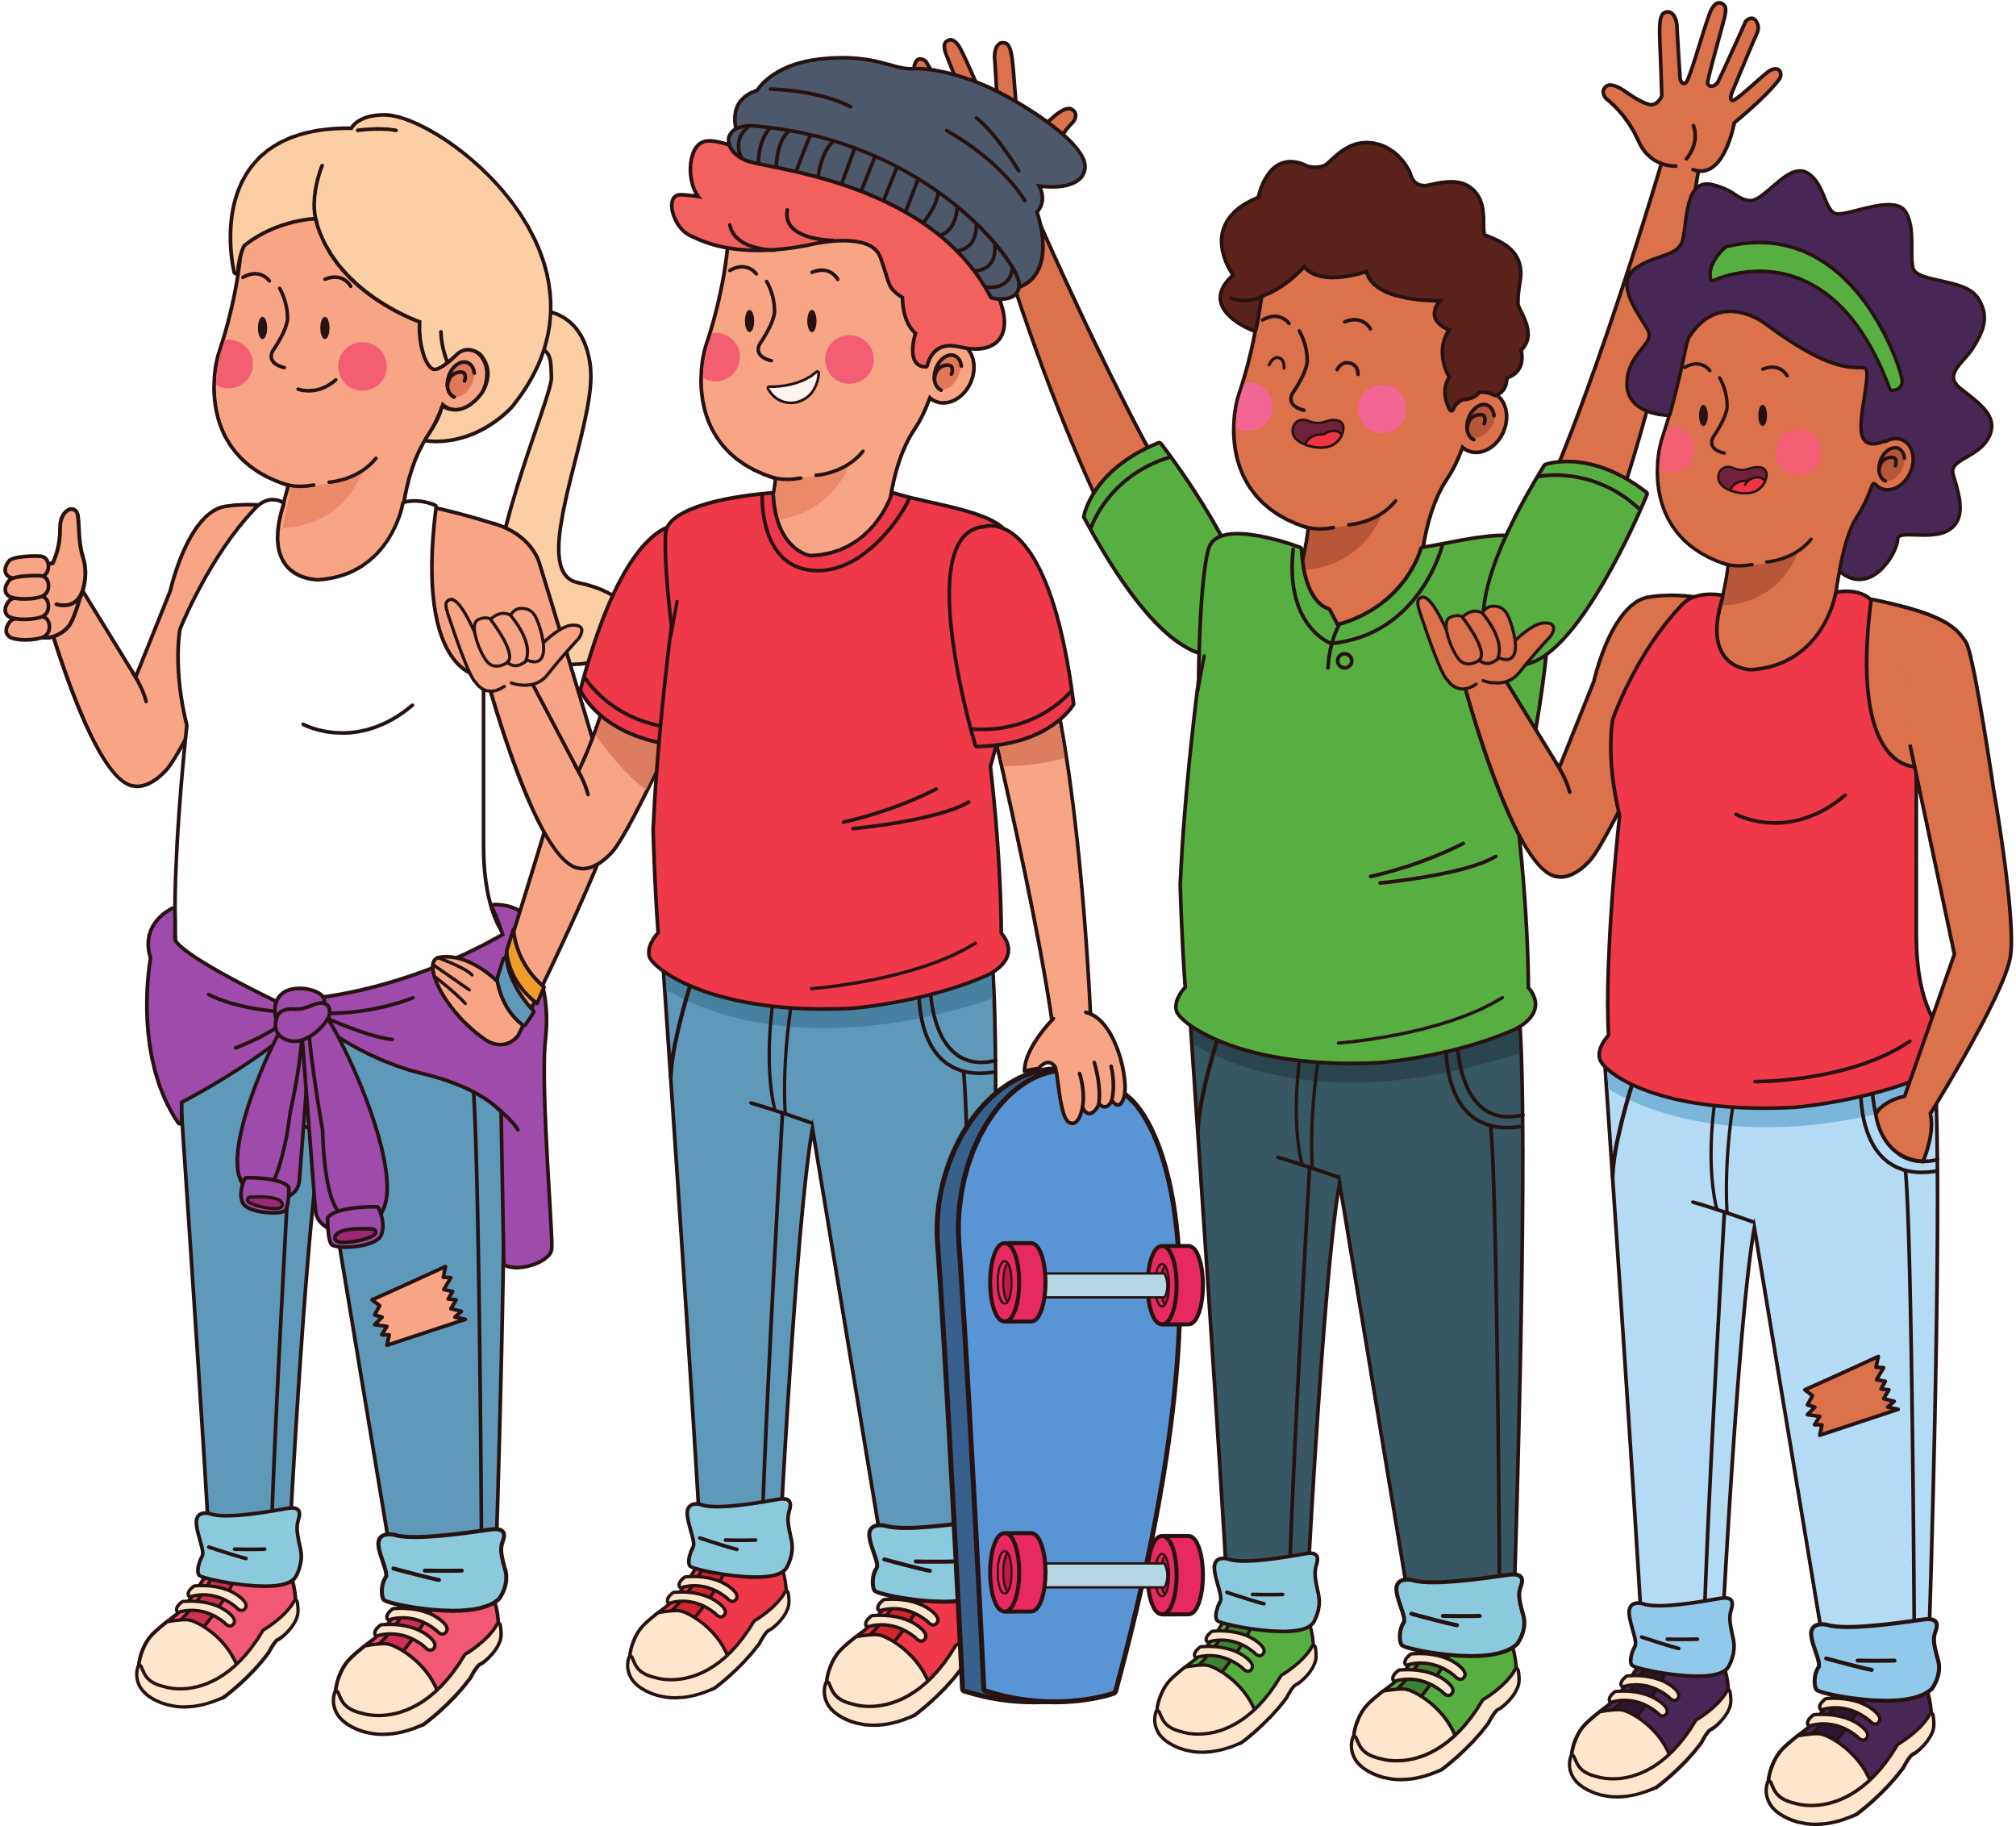
¿QUÉ CAMBIOS OCURREN?
Entre los 10 y 13 años los preadolescentes comienzan a crecer más rápido, los cambios corporales son más notorios. Estos cambios pueden generar mucha ansiedad, ya que comienzan las comparaciones y preguntas por el "ideal" o "normal".
También es importante saber que es en este proceso donde las ideas suelen ser más extremas "todo o nada", por lo que el acompañarlos integrando el NO TODO, validando su sentir sin minimizar, puede ser una buena herramienta, ya que al sentir que no encajan con ciertos ideales se sienten juzgados y se puede caer en estados más complejos emocionales.
a

Slide 7
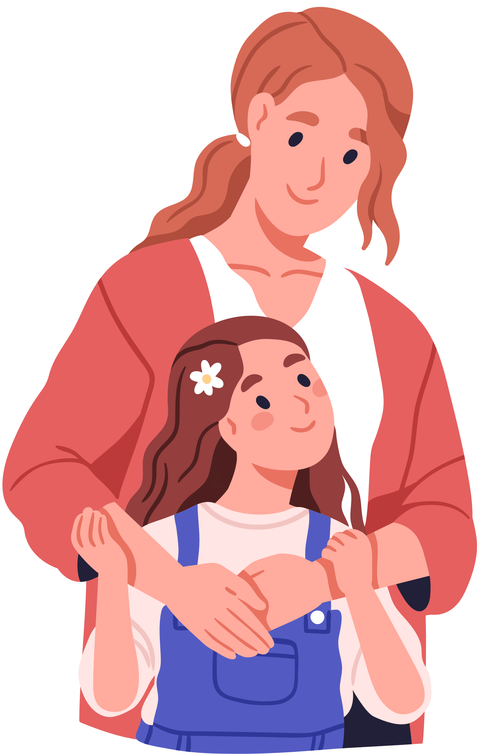
AFECTIVIDAD Y RELACIONES
Como se señaló anteriormente, las relaciones de amistad y amorosas, comienzan a tomar mucha fuerza, por lo que la familia se transforma en el "además" ¿además de mi familia que hay?.
Aquí como madre/padre o adulto responsable podemos acompañarlos en la construcción de amistad, relaciones amorosas y la relación con su cuerpo, ¿cómo? permitiendoles verbalizar ¿qué es lo que piensan que es la amistad o ser un/a amigo/a? ¿cómo puedo cuidar de mí? ¿cómo puede ser una relación de pareja? ayudandolos/as a interiorizar bordes de respeto, cuidados, compromisos, consentimiento, etc.

Slide 8


AUTOCUIDADO Y PROTECCIÓN
¿Qué tipo de relación quieres con los otros?
¿Estás siendo respetuoso/a con los otros?
¿Qué cosas no estás dispuesta/o a permitir?
¿Pides ayuda cuando lo necesitas?
¿Hay algo que te apasione o guste mucho?
¿Sabes lo que te hace sentir incomoda/o o insegura/o?
¿Cómo te estas sintiendo contigo?
¿Sientes que te puedes expresar de forma clara?

Slide 9

¡MUCHAS GRACIAS!

